Slide 1
ΣΑΕΚ • ΤΜΗΜΑ ΠΛΗΡΟΦΟΡΙΚΗΣ & VIDEO GAMES
Εισαγωγή στο Unity 2D & C# Scripting
5 θεμελιώδεις εργαστηριακές ασκήσεις: κίνηση, UI κουμπιά, TextMeshPro, φυσική και triggers.

Slide 2
Διάρθρωση Εργαστηρίου
01
02
03
04
05
Κίνηση Sprite
UI Κουμπί
TextMeshPro
Φυσική 2D
Συλλογή Coins
Έλεγχος Transform & Input.
Σύνδεση OnClick & Events.
Δυναμικό κείμενο & χρώμα.
Άλμα με Rigidbody2D.
Triggers & Μετρητής UI.

Slide 3
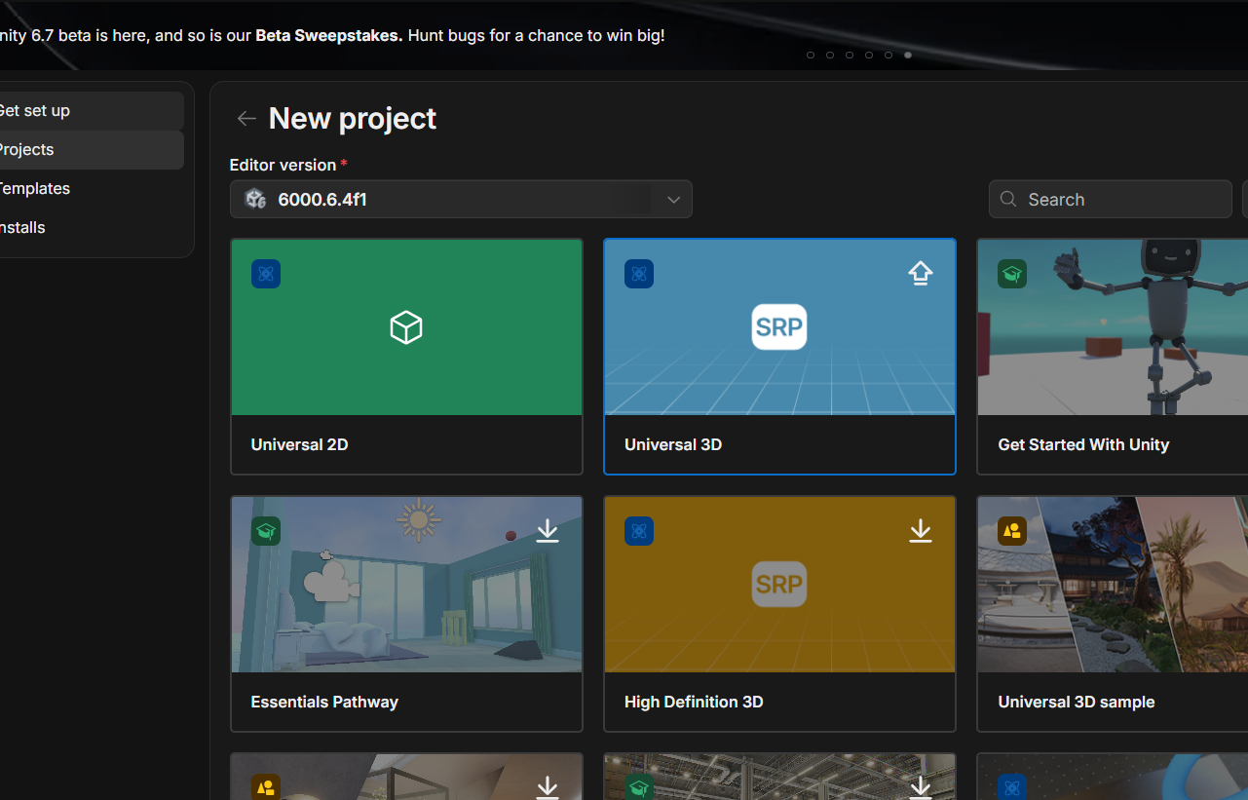

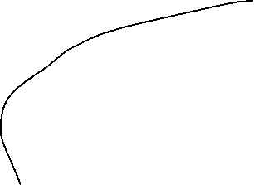


Slide 4
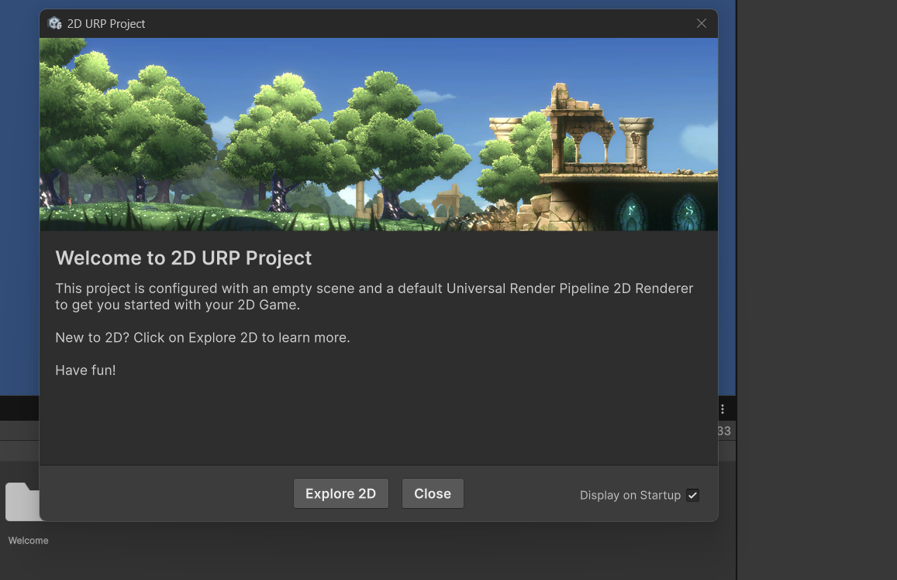


Slide 5
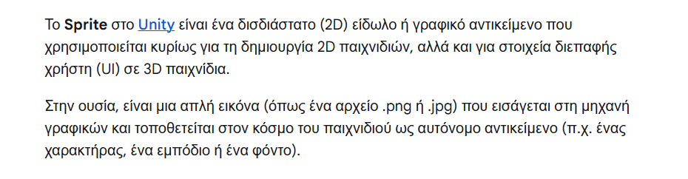

Slide 6
Άσκηση 1: Μετακίνηση Sprite με Πλήκτρα
TRANSFORM.TRANSLATE
Βήματα στο Editor:
•
Αντικείμενο: 2D Object > Sprites > Square (`Player`).
public class PlayerMovement : MonoBehaviour { public float speed = 5f; void Update() { float h = Input.GetAxisRaw("Horizontal"); float v = Input.GetAxisRaw("Vertical"); Vector2 dir = new Vector2(h, v).normalized; transform.Translate(dir * speed * Time.deltaTime); } }
•
Script: Δημιουργία `PlayerMovement.cs`.
•
Σύνδεση: Drag-and-drop του script στο `Player`.
•
Ρύθμιση: Ορισμός ταχύτητας `Speed` στο Inspector.

Slide 7
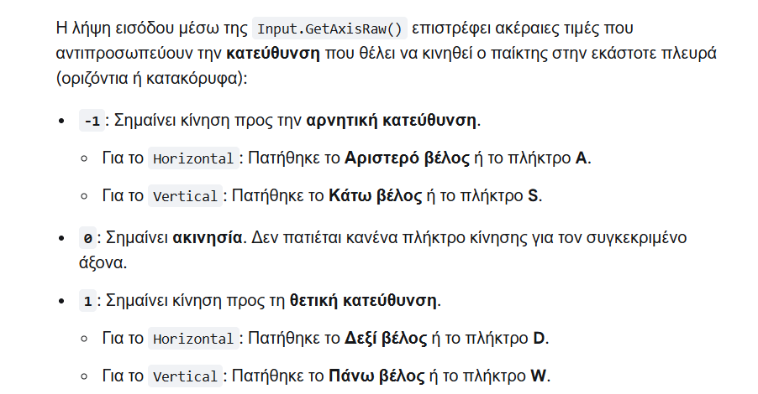

Slide 8
using UnityEngine;
public class PlayerMovement : MonoBehaviour
{
// Η ταχύτητα κίνησης του παίκτη (ρυθμίσιμη από τον Inspector)
public float speed = 5f;
// Η Update καλείται μία φορά σε κάθε frame
void Update() {
// Λήψη εισόδου από τα βέλη ή A/D (Οριζόντια) & W/S (Κατακόρυφη). Επιστρέφει -1, 0, ή 1
float horizontal = Input.GetAxisRaw("Horizontal");
float vertical = Input.GetAxisRaw("Vertical");
// Δημιουργία διανύσματος κατεύθυνσης βασισμένο στην είσοδο του χρήστη
// Το .normalized εμποδίζει τον παίκτη να κινείται πιο γρήγορα όταν πατάει διαγώνια δύο πλήκτρα
Vector2 direction = new Vector2(horizontal, vertical).normalized;
// Μετακίνηση του αντικειμένου στον χώρο
// Το Time.deltaTime εξασφαλίζει ότι η κίνηση είναι ομαλή και ίδια σε όλους τους υπολογιστές, ανεξάρτητα από το frame rate (FPS)
transform.Translate(direction * speed * Time.deltaTime);
}
}

Slide 9
Το Vector2 είναι μια δομή δεδομένων (struct) στη Unity που αντιπροσωπεύει ένα διάνυσμα δύο διαστάσεων, δηλαδή περιέχει μόνο δύο τιμές: το x (οριζόντιος άξονας) και το y (κατακόρυφος άξονας).
Στα παιχνίδια χρησιμοποιείται κυρίως για δύο πράγματα:
Θέση (Position): Μια συγκεκριμένη συντεταγμένη πάνω στην οθόνη ή στον κόσμο του παιχνιδιού (π.χ. x = 3, y = 5).
Κατεύθυνση (Direction): Προς τα πού δείχνει ή προς τα πού κινείται κάτι (π.χ. το x = 1, y = 0 σημαίνει «κοίτα/κινήσου καθαρά δεξιά»).
Πώς λειτουργεί στον κώδικα:
Όταν γράφεις new Vector2(horizontal, vertical), δημιουργείς ένα νέο αντικείμενο που συνδυάζει τις εισόδους του παίκτη. Για παράδειγμα:
Αν πατάς το Δεξί βέλος, το horizontal είναι 1 και το vertical είναι 0. Το Vector2 σου θα είναι (1, 0), που σημαίνει κίνηση δεξιά.
Αν πατάς το Κάτω βέλος, το horizontal είναι 0 και το vertical είναι -1. Το Vector2 σου θα είναι (0, -1), που σημαίνει κίνηση προς τα κάτω.
Αν πατάς ταυτόχρονα Πάνω και Δεξιά, το Vector2 γίνεται (1, 1), που σημαίνει διαγώνια κίνηση

Slide 10
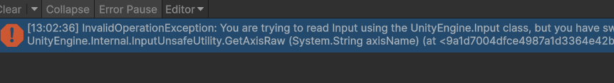
Μπορείς να πεις στη Unity να δέχεται και το παλιό και το νέο σύστημα εισόδου:
Στο πάνω μενού της Unity, πήγαινε Edit -> Project Settings.
Στο παράθυρο που θα ανοίξει, επίλεξε την καρτέλα Player (στα αριστερά).
Στο δεξί μέρος, βρες και άνοιξε την ενότητα Other Settings.
Κατέβα μέχρι να βρεις την επιλογή Active Input Handling.
Άλλαξέ το από Input System Package (New) σε Both (ή Input Manager (Old)).
Η Unity θα σου ζητήσει να κάνει ένα γρήγορο Restart (επανεκκίνηση). Πάτα Apply/Yes.

Slide 11
using UnityEngine;
public class ScreenWrapper : MonoBehaviour
{
// Μεταβλητές για την κάμερα και τις διαστάσεις της οθόνης
private Camera mainCamera;
private float screenWidth;
private float screenHeight;
// Μεταβλητές για το μισό μέγεθος του ίδιου του Sprite
private float objectWidth;
private float objectHeight;
void Start()
{
+++++
}
void Update()
{
++++++
}
}

Slide 12
void Start()
{
// 1. Βρίσκουμε την κύρια κάμερα της σκηνής
mainCamera = Camera.main;
// 2. Υπολογίζουμε το συνολικό ΥΨΟΣ της οθόνης σε Unity Units.
// Το orthographicSize είναι η απόσταση από το κέντρο μέχρι την πάνω άκρη, οπότε το πολλαπλασιάζουμε x 2.
screenHeight = 2f * mainCamera.orthographicSize;
// 3. Υπολογίζουμε το συνολικό ΠΛΑΤΟΣ της οθόνης.
// Πολλαπλασιάζουμε το ύψος με το aspect ratio (αναλογία οθόνης, π.χ. 16:9).
screenWidth = screenHeight * mainCamera.aspect;
// 4. Παίρνουμε το SpriteRenderer του αντικειμένου για να δούμε πόσο μεγάλο είναι
SpriteRenderer spriteRenderer = GetComponent<SpriteRenderer>();
if (spriteRenderer != null)
{
// Παίρνουμε το συνολικό πλάτος και ύψος του Sprite και το διαιρούμε δια 2.
// Θέλουμε το ΜΙΣΟ μέγεθος (από το κέντρο του παίκτη μέχρι την άκρη του σώματός του).
objectWidth = spriteRenderer.bounds.size.x / 2f;
objectHeight = spriteRenderer.bounds.size.y / 2f;
}
// Εμφανίζουμε τις διαστάσεις της οθόνης στην κονσόλα
Debug.Log("[SCREEN INFO] Ypsos: " + screenHeight + " | Platos: " + screenWidth);
}

Slide 13
void Update()
{
// Αποθηκεύουμε την τρέχουσα θέση του παίκτη σε μια προσωρινή μεταβλητή (pos)
Vector3 pos = transform.position;
// Εμφανίζουμε τη θέση του παίκτη σε κάθε frame
Debug.Log("[PLAYER POS] X: " + pos.x + " | Y: " + pos.y);
float leftBound = mainCamera.transform.position.x - (screenWidth / 2f) - objectWidth; // Αριστερή άκρη
float rightBound = mainCamera.transform.position.x + (screenWidth / 2f) + objectWidth; // Δεξιά άκρη
float bottomBound = mainCamera.transform.position.y - (screenHeight / 2f) - objectHeight; // Κάτω άκρη
float topBound = mainCamera.transform.position.y + (screenHeight / 2f) + objectHeight; // Πάνω άκ
// ΕΛΕΓΧΟΣ X: Αν ο παίκτης πήγε πιο δεξιά από το δεξί όριο
if (pos.x > rightBound)
{
Debug.LogWarning("[SCREEN WRAP] O paiktis vgike DEXIA! Tilemetafora Aristera.");
pos.x = leftBound; // Τον στέλνουμε στο αριστερό όριο
}
// ΕΛΕΓΧΟΣ X: Αν ο παίκτης πήγε πιο αριστερά από το αριστερό όριο
else if (pos.x < leftBound)
{
Debug.LogWarning("[SCREEN WRAP] O paiktis vgike ARISTERA! Tilemetafora Dexia.");
pos.x = rightBound; // Τον στέλνουμε στο δεξί όριο
}
// ΕΛΕΓΧΟΣ Y: Αν ο παίκτης πήγε πιο πάνω από το πάνω όριο
if (pos.y > topBound)
{
Debug.LogWarning("[SCREEN WRAP] O paiktis vgike PANO! Tilemetafora Kato.");
pos.y = bottomBound; // Τον στέλνουμε στο κάτω όριο
}
// ΕΛΕΓΧΟΣ Y: Αν ο παίκτης πήγε πιο κάτω από το κάτω όριο
else if (pos.y < bottomBound)
{
Debug.LogWarning("[SCREEN WRAP] O paiktis vgike KATO! Tilemetafora Pano.");
pos.y = topBound; // Τον στέλνουμε στο πάνω όριο
}
// Εφαρμόζουμε τη νέα, τροποποιημένη θέση πίσω στο αντικείμενο
transform.position = pos;
}

Slide 14
Άσκηση 2: Κουμπί UI & Τυχαίο Χρώμα
UI BUTTON EVENTS
Βήματα στο Editor:
•
Στόχος: Δημιουργία κύκλου `TargetCircle`.
public class ColorChanger : MonoBehaviour { private SpriteRenderer sr; void Start() => sr = GetComponent(); // Καλείται από το OnClick του κουμπιού public void ChangeToRandomColor() { sr.color = new Color(Random.value, Random.value, Random.value); } }
•
Κουμπί: Προσθήκη UI > Button (TextMeshPro).
•
Script: Προσθήκη `ColorChanger.cs` στον κύκλο.
•
Inspector: Σύνδεση μεθόδου στο πεδίο `OnClick()`.

Slide 15
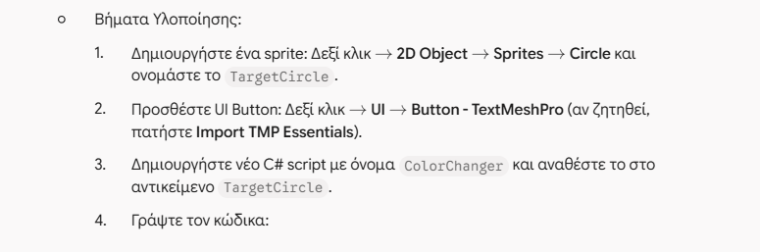

Slide 16
using UnityEngine;
public class ColorChanger : MonoBehaviour
{
private SpriteRenderer spriteRenderer;
void Start()
{
// Αναφορά στο SpriteRenderer του ίδιου αντικειμένου
spriteRenderer = GetComponent<SpriteRenderer>();
}
// Δημόσια μέθοδος για να είναι ορατή στο OnClick του UI Button
public void ChangeToRandomColor()
{
Color randomColor = new Color(Random.value, Random.value, Random.value, 1f);
spriteRenderer.color = randomColor;
}
}

Slide 17
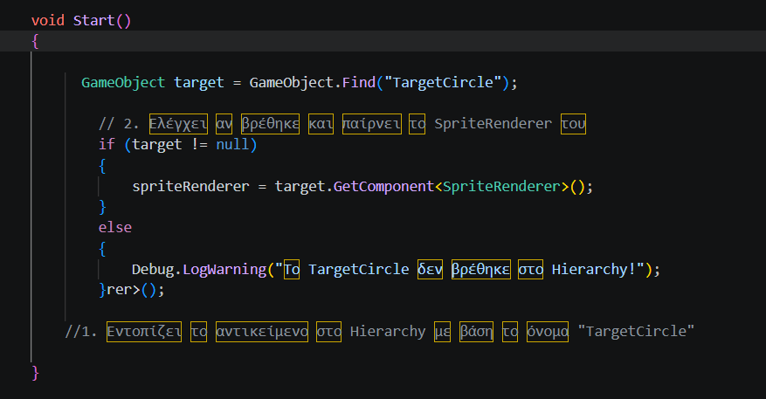
Εναλλακτική αναζήτηση αντικειμένου κύκλου μέσα από το Hierarch

Slide 18
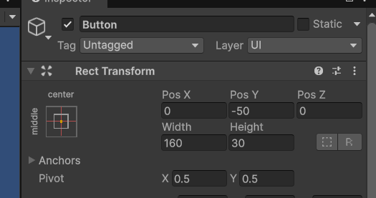
Button position για να μην πέφτει πάνω στον κύκλο

Slide 19
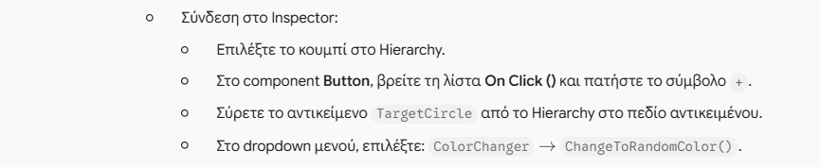
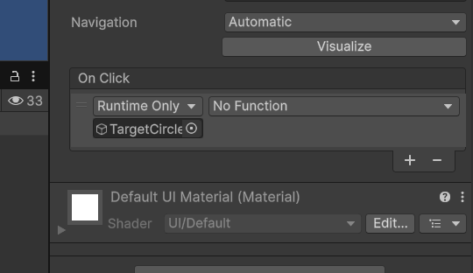

Slide 20
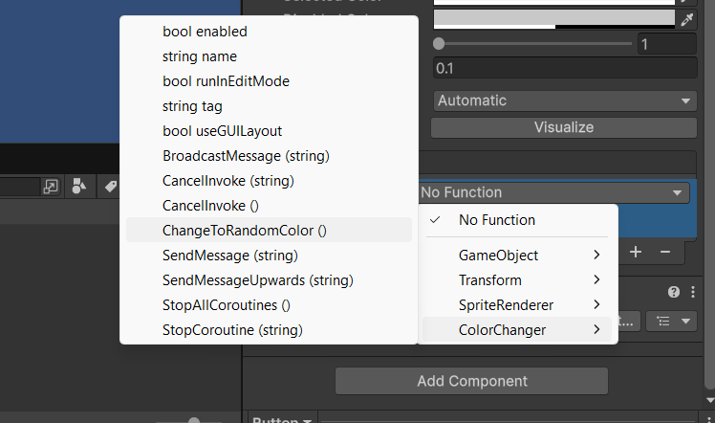




Slide 21
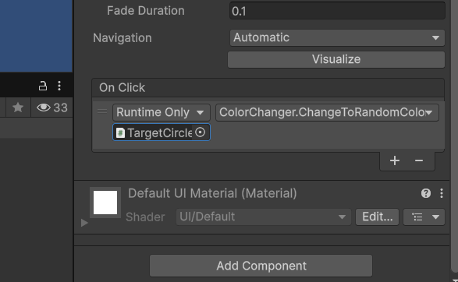

Slide 22
Button position

Slide 23
Άσκηση 3: TextMeshPro & Αλλαγή Χρώματος
TEXT CONTROL
Βήματα στο Editor:
•
UI Text: Προσθήκη UI > Text - TextMeshPro.
using TMPro; public class TextController : MonoBehaviour { private TextMeshProUGUI txt; void Start() => txt = GetComponent(); void Update() { if (Input.GetKeyDown(KeyCode.Space)) txt.text = "Ενεργοποιήθηκε!"; if (Input.GetKeyDown(KeyCode.C)) txt.color = Color.yellow; } }
•
Namespace: Χρήση της βιβλιοθήκης `using TMPro;`.
•
Space: Ενεργοποιεί και εμφανίζει το κείμενο.
•
Πλήκτρο C: Αλλάζει δυναμικά χρώμα σε κίτρινο.

Slide 24
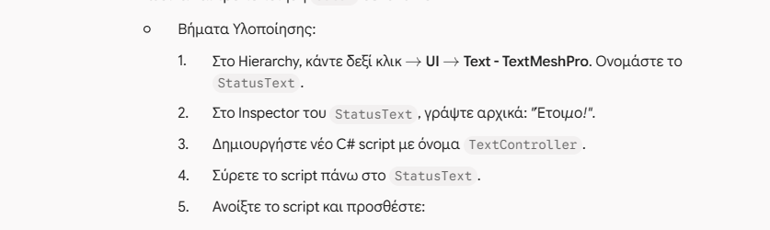

Slide 25
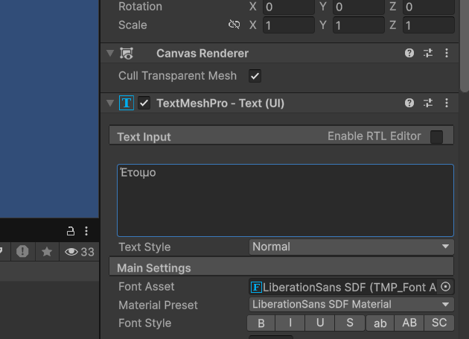

Slide 26
using UnityEngine;
using TMPro; // Απαραίτητο namespace για TextMeshPro
public class TextController : MonoBehaviour
{
private TextMeshProUGUI textComponent;
private bool isVisible = false;
void Start()
{
textComponent = GetComponent<TextMeshProUGUI>();
// Απόκρυψη στην αρχή
textComponent.enabled = false;
}
void Update()
{
// Με το πάτημα του Space εμφανίζεται το κείμενο
if (Input.GetKeyDown(KeyCode.Space))
{
isVisible = true;
textComponent.enabled = true;
textComponent.text = "Το μήνυμα ενεργοποιήθηκε!";
textComponent.color = Color.white;
}
// Με το πάτημα του C αλλάζει χρώμα και περιεχόμενο (μόνο αν είναι ορατό)
if (isVisible && Input.GetKeyDown(KeyCode.C))
{
textComponent.text = "Το χρώμα άλλαξε σε Κίτρινο!";
textComponent.color = Color.yellow;
}
}
}

Slide 27
Μπορείς να πεις στη Unity να δέχεται και το παλιό και το νέο σύστημα εισόδου:
Στο πάνω μενού της Unity, πήγαινε Edit -> Project Settings.
Στο παράθυρο που θα ανοίξει, επίλεξε την καρτέλα Player (στα αριστερά).
Στο δεξί μέρος, βρες και άνοιξε την ενότητα Other Settings.
Κατέβα μέχρι να βρεις την επιλογή Active Input Handling.
Άλλαξέ το από Input System Package (New) σε Both (ή Input Manager (Old)).
Η Unity θα σου ζητήσει να κάνει ένα γρήγορο Restart (επανεκκίνηση). Πάτα Apply/Yes.

